Slide 1
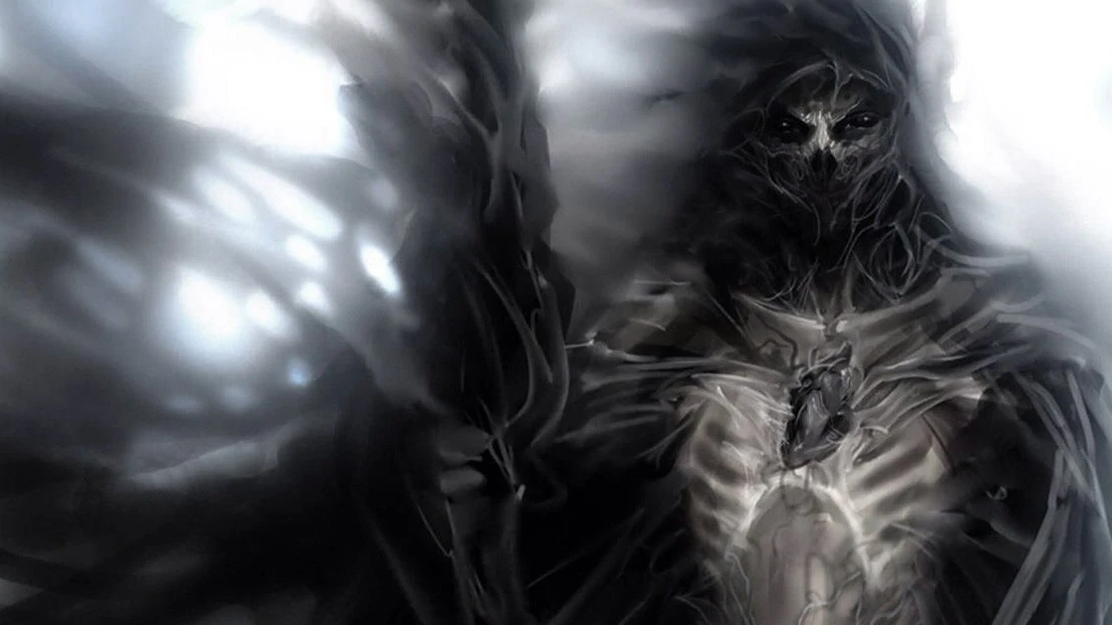
L’Ennemi
Les Fleurs du mal
https://cdn.shopify.com/s/files/1/0018/0659/8233/files/SHINIGAMI_2048x2048.jpg?v=1571101272

Slide 2
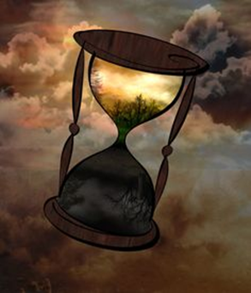
Vocabulaire
Ma jeunesse ne fut qu'un ténébreux orage, Traversé çà et là par de brillants soleils! Le tonnerre et la pluie ont fait un tel ravage, Qu'il reste en mon jardin bien peu de fruits vermeils. Voilà que j'ai touché l'automne des idées, Et qu'il faut employer la pelle et les râteaux Pour rassembler à neuf les terres inondées, Où l'eau creuse des trous grands comme des tombeaux. Et qui sait si les fleurs nouvelles que je rêve Trouveront dans ce sol lavé comme une grève Le mystique aliment qui ferait leur vigueur ? - Ô douleur ! ô douleur ! Le Temps mange la vie, Et l'obscur Ennemi qui nous ronge le cœur Du sang que nous perdons croît et se fortifie!
Mot | Explication
vermeils | d’un beau rouge brillant
grève | bord d’une rivière, d’un fleuve; plage
croît | verbe « croître » : grandir
Énonciation
Grâce à la première personne, dans ce texte se confondent narrateur et auteur. Le personnage est bien un poète, qui parle de lui, utilisant deux fois l'adjectif possessif et deux fois le pronom personnel de première personne.
Il s’adresse au lecteur et lui raconte sa vie, sur un ton désespéré (« Ô douleur, ô douleur ! »)
À la fin du texte, il nous associe à sa détresse et à son destin, en tant qu'êtres humains (v. 13, 14 : "nous")

Slide 3
Champs lexicaux
Ma jeunesse ne fut qu'un ténébreux orage, Traversé çà et là par de brillants soleils! Le tonnerre et la pluie ont fait un tel ravage, Qu'il reste en mon jardin bien peu de fruits vermeils. Voilà que j'ai touché l'automne des idées, Et qu'il faut employer la pelle et les râteaux Pour rassembler à neuf les terres inondées, Où l'eau creuse des trous grands comme des tombeaux. Et qui sait si les fleurs nouvelles que je rêve Trouveront dans ce sol lavé comme une grève Le mystique aliment qui ferait leur vigueur ? - Ô douleur ! ô douleur ! Le Temps mange la vie, Et l'obscur Ennemi qui nous ronge le cœur Du sang que nous perdons croît et se fortifie!
Ma jeunesse ne fut qu'un ténébreux orage, Traversé çà et là par de brillants soleils! Le tonnerre et la pluie ont fait un tel ravage, Qu'il reste en mon jardin bien peu de fruits vermeils. Voilà que j'ai touché l'automne des idées, Et qu'il faut employer la pelle et les râteaux Pour rassembler à neuf les terres inondées, Où l'eau creuse des trous grands comme des tombeaux. Et qui sait si les fleurs nouvelles que je rêve Trouveront dans ce sol lavé comme une grève Le mystique aliment qui ferait leur vigueur ? - Ô douleur ! ô douleur ! Le Temps mange la vie, Et l'obscur Ennemi qui nous ronge le cœur Du sang que nous perdons croît et se fortifie!
le temps qui passe
le temps qu’il fait
la violence, l’extrême
le jardinage
Ma jeunesse ne fut qu'un ténébreux orage, Traversé çà et là par de brillants soleils! Le tonnerre et la pluie ont fait un tel ravage, Qu'il reste en mon jardin bien peu de fruits vermeils. Voilà que j'ai touché l'automne des idées, Et qu'il faut employer la pelle et les râteaux Pour rassembler à neuf les terres inondées, Où l'eau creuse des trous grands comme des tombeaux. Et qui sait si les fleurs nouvelles que je rêve Trouveront dans ce sol lavé comme une grève Le mystique aliment qui ferait leur vigueur ? - Ô douleur ! ô douleur ! Le Temps mange la vie, Et l'obscur Ennemi qui nous ronge le cœur Du sang que nous perdons croît et se fortifie!
Les intempéries et les saisons : ces deux champs lexicaux associés montrent bien que la vie de Baudelaire n'a pas été une vie simple et tranquille. La lumière et l'obscurité : deux aspects d'une même vie Le temps qui passe : c'est le thème même de ce sonnet Le travail du jardinier : Le poème est une fleur qui ne pousse pas sans peine... et qui demande au poète des ressources qu’il craint de ne pas avoir? Le "vampire" buveur de vie / La mort : le temps est un monstre qui se nourrit de la vie des êtres vivants. Et cet Ennemi gagne toujours à la fin.

Slide 4
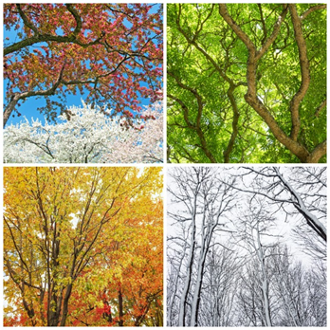
Versification
Ma jeunesse ne fut qu'un ténébreux orage, Traversé çà et là par de brillants soleils! Le tonnerre et la pluie ont fait un tel ravage, Qu'il reste en mon jardin bien peu de fruits vermeils. Voilà que j'ai touché l'automne des idées, Et qu'il faut employer la pelle et les râteaux Pour rassembler à neuf les terres inondées, Où l'eau creuse des trous grands comme des tombeaux. Et qui sait si les fleurs nouvelles que je rêve Trouveront dans ce sol lavé comme une grève Le mystique aliment qui ferait leur vigueur ? - Ô douleur ! ô douleur ! Le Temps mange la vie, Et l'obscur Ennemi qui nous ronge le cœur Du sang que nous perdons croît et se fortifie!
Premier quatrain
a
b
a
b
sonnet =
2 quatrains
2 tercets
Rimes croisées
Premier tercet
Pourquoi choisir un sonnet, pour parler de la vie du poète ? Le sonnet est une forme de contraintes, donnant d'autre part la possibilité de conclure par une pointe. Ici, les contraintes du sonnet classique sont plus ou moins ignorées (rimes croisées et non embrassées dans les quatrains, par exemple). Cependant, l'alternance de rimes masculines et féminines est conservée.
Bref, une certaine liberté, mais un talent certain.
L’intérêt principal est dans le nombre d’étapes : quatre, comme les saisons. La chute* : marquée par une ponctuation forte et expressive ("!"), elle exprime un paradoxe* très intéressant : Plus nous "diminuons" (ou nous sentons diminués) , plus le temps augmente, dans un phénomène de vases communicants : il se nourrit donc certainement de notre déchéance !
Chute* : phrase surprenante, à la fin d’un texte, d’une poésie.
Paradoxe*: qui est contraire à ce à quoi on s’attend, contraire à la logique, mais qui est pourtant vrai.

Slide 5
Figures de style
Ma jeunesse ne fut qu’un ténébreux orage antithèse : ténébreux s'oppose à brillants et montre le contraste entre les deux situations
Traversé çà et là par de brillants soleils;
Le tonnerre et la pluie ont fait un tel ravage le mot orage débute la métaphore qui sera filée ensuite à l'aide du champ lexical des intempéries.
Qu’il reste en mon jardin bien peu de fruits vermeils. métaphore du jardin, filée : le jardin représente le travail du poète, son application à trouver.
Les fruits qui seront produits sont ses poésies. Mais il faudra d’abord des fleurs nouvelles : des idées.
Voilà que j’ai touché l’automne des idées, métaphore des saisons. On peut retrouver les trois autres saisons : été(« orage »+ « soleils ») - printemps (« fleurs » , « sol lavé ») - hiver : vieillesse, mort. Une saison par strophe.
Et qu’il faut employer la pelle et les râteaux métaphore : le poète se creuse la tête, ne trouve rien
Pour rassembler à neuf les terres inondées, métaphore : ces « inondations » sont les dégats que sa vie agitée a causés sur son cerveau
Où l’eau creuse des trous grands comme des tombeaux. comparaison : l’état de son cerveau = mentalement : les doutes, les craintes… et physiquement,
la drogue, la syphilis ont causé des dégats physiques importants. (Baudelaire meurt à 46 ans).
Et qui sait si les fleurs nouvelles que je rêve Comparaison : la grève est un endroit en bord de mer, de fleuve...
Trouveront dans ce sol lavé comme une grève
Le mystique aliment qui ferait leur vigueur ? métaphore filée de l'inspiration comme force vitale qui se nourrit de la vie et qui épuise l'homme.
-Ô douleur ! ô douleur ! Le Temps mange la vie, Apostrophe : exclamation, plainte et reproche à la fois (tonalité élégiaque)
Et l’obscur Ennemi qui nous ronge le cœur Allégorie : Abstrait, le temps devient le Temps, quelque chose de concret, à combattre
Un obscur Ennemi qui se nourrit de sang : le temps est vu comme un vampire.
Du sang que nous perdons croît et se fortifie ! Paradoxe : Plus notre temps augmente (vieillesse), plus nous diminuons (idées, énergie).

Slide 6
Idées
Dans la première strophe, une métaphore filée établit une analogie entre les âges de la vie et les saisons. La seconde strophe évoque l'automne, saison de l'âge mûr, où arrive le défaut d'inspiration. Le champ lexical de la mort apparaît. Dans le premier tercet, "les fleurs nouvelles", les idées neuves, sont rêvées, espérées, attendues. Enfin, dans la dernière strophe, le Temps est présenté en allégorie comme un vampire, buvant la vie et rongeant le cœur de l'homme. Il lui prend sa force et ses idées.
Le poète vieillissant exprime ici son angoisse devant l'âge qui avance, et la mort qui approche, surtout que cette vieillesse s'accompagne de la perte de l'inspiration.
Il le fait tout de même dans un sonnet, choisissant ainsi une contrainte formelle qu'il affectionne et qui montre qu'il n'est pas tout à fait incapable.
Il le fait en utilisant avec talent une métaphore filée sur les saisons représentant les âges de la vie, image courante mais utilisée ici avec originalité. En effet, le narrateur est tout à la fois un ex-poète génial et reconnu ("de brillants soleils"), un actuel "jardinier" se raclant le cerveau et cherchant désespérément à faire fructifier ses derniers talents et, comme nous tous, un futur mort, un être humain en sursis, inexorablement poursuivi par le Temps, qui rêve de recommencer en sachant que c’est bientôt terminé...
Premier quatrain : Été. Succès et échecs ; nostalgie
Second quatrain : Automne. Doute et efforts
Premier tercet : Printemps. Espoir de renouveau
Dernier tercet : Hiver. Désolation et désespoir
Conclusion

Slide 7

http://secoursdefrancais.free.fr/Lycee/cours.html

